Slide 1

Einführung...
Notes:
Innen oder Außen
Zu Gesundheitlichen, Wissenschaftlichen oder Hobbymäßigen Messabsichten
Für einen einzigen Messwert oder mehrere Integrationen
Zusätzlich auch noch kostengünstig oder sogar in weiteren Projekten verwendbar
Wenn ihr nach einer vielfältig einsetzbaren Lösung sucht, die erweiterbar, Cloudbasiert und mit einem Frontend versehen ist -> DIES IST DAS PRODUKT EURER WAHL

Slide 2
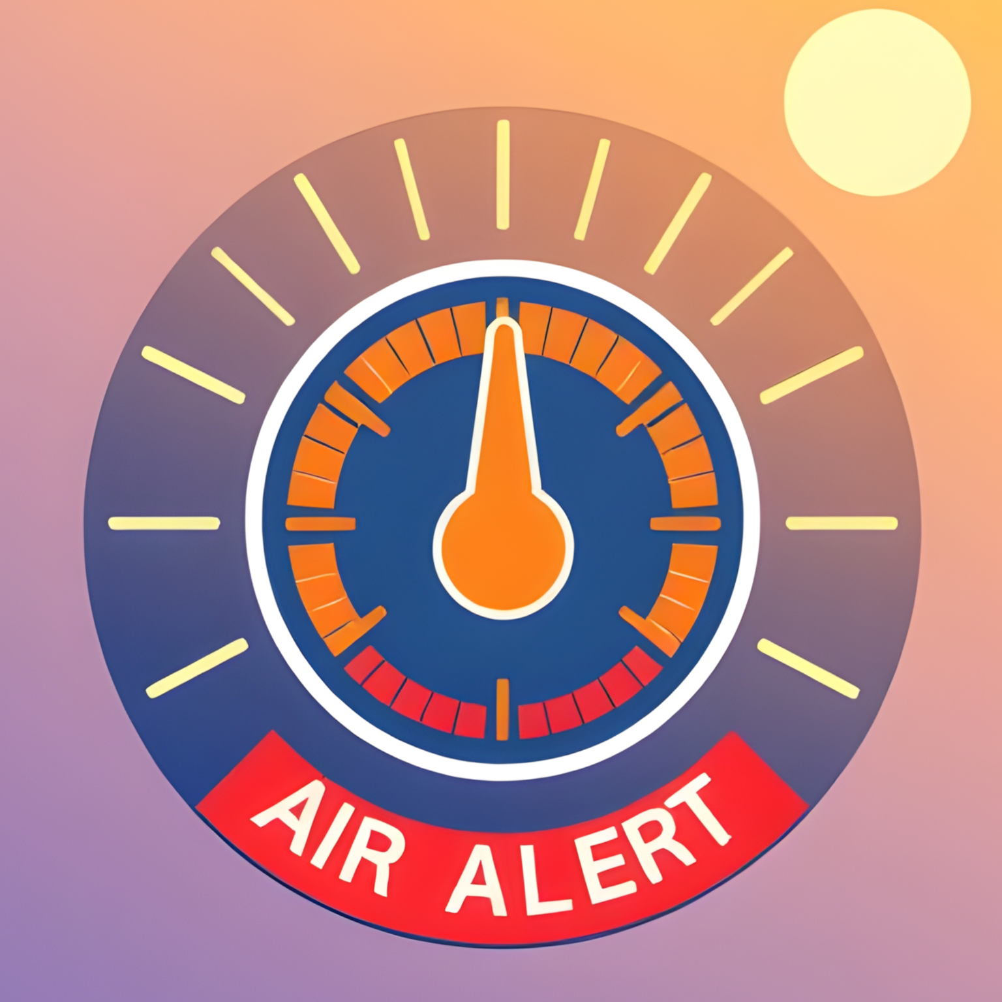
AirAlert Lösung zur Luftqualitätsmessung
Arbeitsresultat im Modul „Webservices und -Infrastrukturen“. Prof. O. Drögehorn

Slide 3
Gliederung Präsentationsbestandteile
Projektidee und Lösung
Zeitpläne und -Vergleich
Systemarchitektur
Produktdemonstration
Fazit und Ausblick

Slide 4
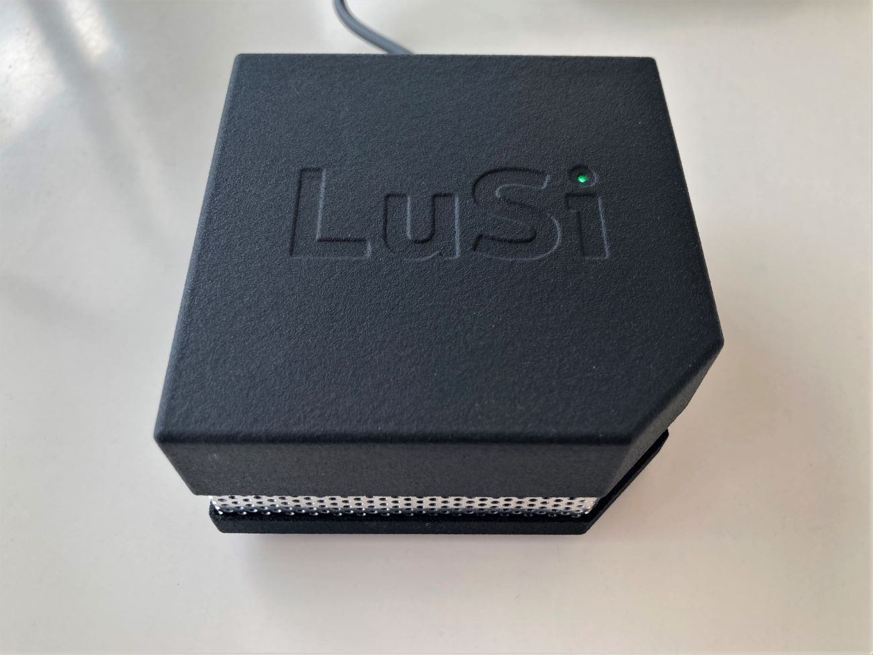
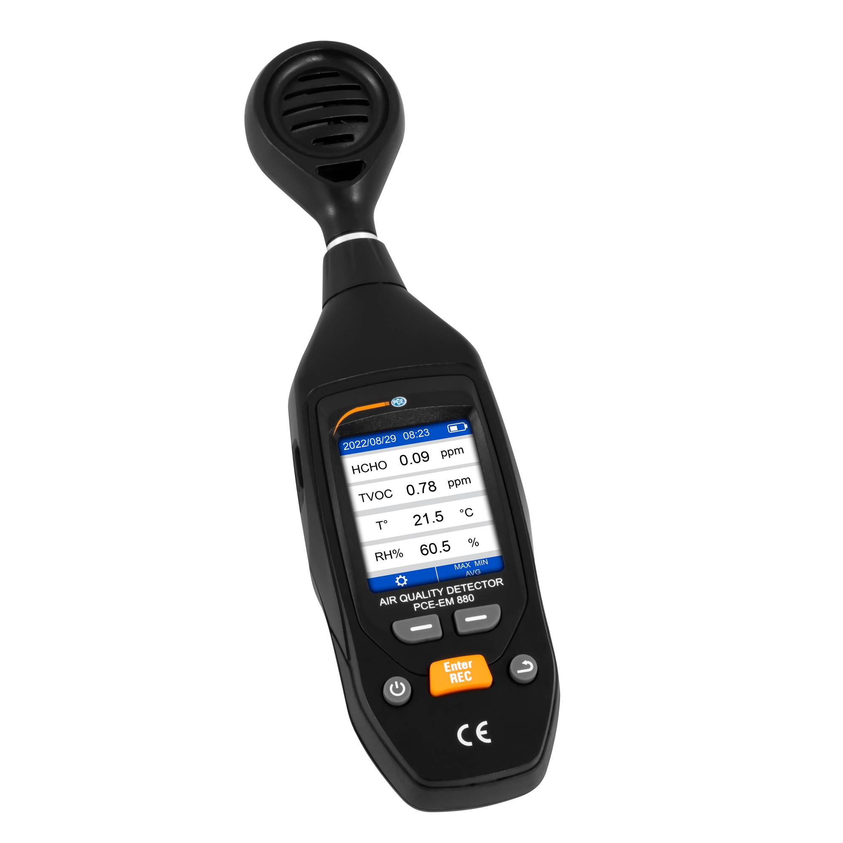
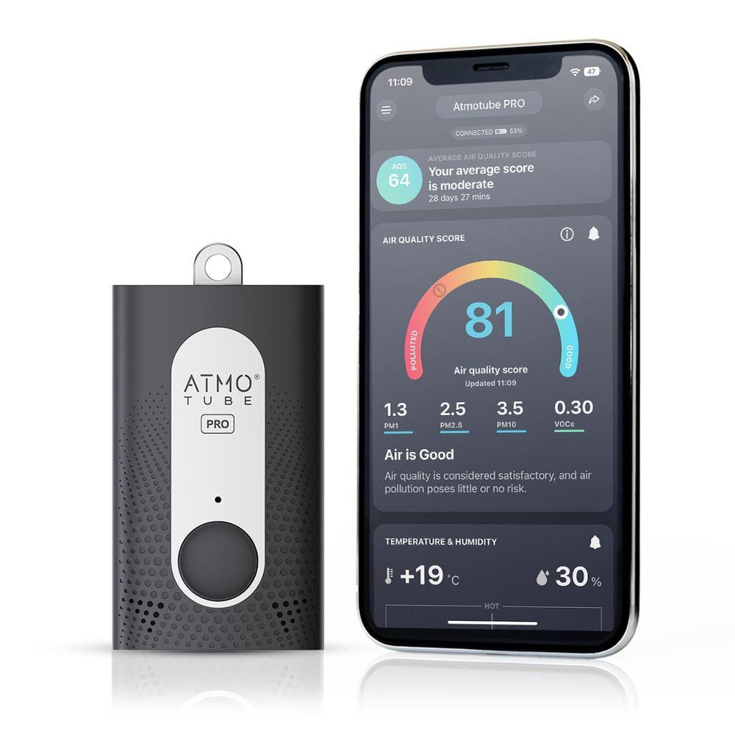
1. Projektidee und Lösung Zustandekommen des Projektthemas
Genaues CO2-Luftqualitätsmessungsgerät
(https://co2-messgeraet.net/images/LuSi_Landingpage_final/CO2-messgeraet-thueringen-1.jpg)
Luftqualitätsmesser PCE-EM 880
(https://asset.conrad.com/media10/isa/160267/c1/-/de/839490128PI00/image.jpg)
Feinstaub-Messgerät Atmotube Pro
(https://media.elv.com/pdsquare/251068_hb_v2024.jpg)
Notes:
Aufbau meiner eigenen IoT-Infrastruktur für das Haus: Luftqualitätsmessung sinnvoll (Haus alt, schlecht durchplant, Durchlüftung samt Prüfung notwendig; ich Asthmatiker)
Messgeräte (die genau sind) kosten viel Geld und sind sperrig (Bild 1); liefern gute Ergebnisse, erfordern aber ein weiteres System zur Ergebnisverwaltung
Genauere Portable Messgeräte sind ebenfalls kostenintensiv und liefern meißt keine Cloud- oder Verbindungsfunktionalität (Bild 2)
Oft verbreitet: Bluetooth-Anbindung mit App, wobei nicht alle erwünschten Messwerte abgedeckt werden können
Ziel: Erweiterbarer Controller als IoT-Endpunkt, der mit einer Cloud verbunden ist, wobei durch eine Webanwendung Konfiguration und Dateneinsicht erfolgen soll.

Slide 5
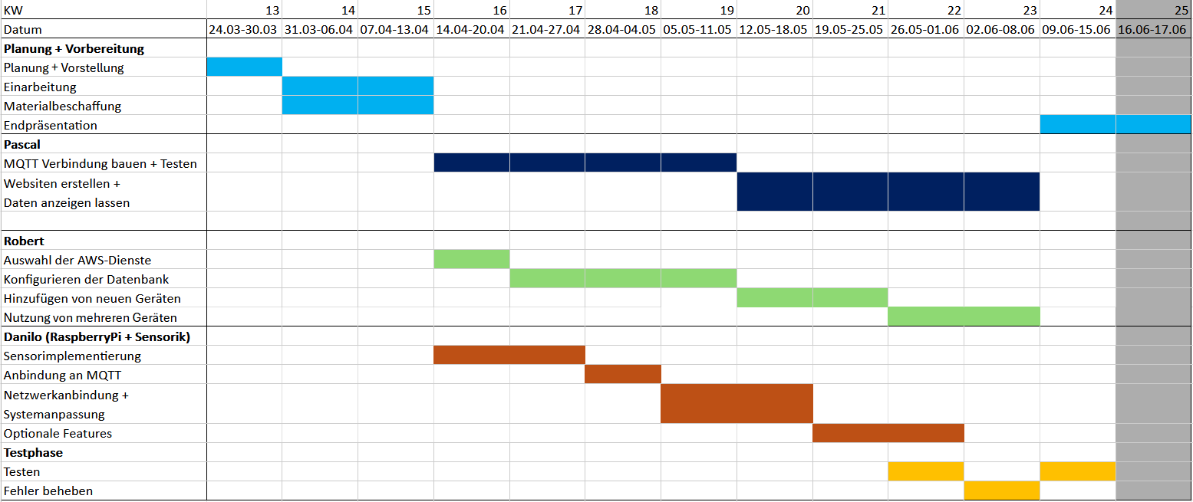
2. Zeitpläne und Vergleich Ursprünglicher Zeitplan
Anfänglich modellierter Zeitplan (eigenes Material)
Notes:
Ursprünglicher Zeitplan (Noch als Gruppenverband formuliert)
Ich: Controllerbau (Sensoranbindung; Ausrichtung auf MQTT-Protokollnutzung beim Datenversand) + Geben einer Schnittstelle zur Verbindung
Robert: Schaffung der Cloud-Infrastruktur: Aufstellung einer Datenbank samt MQTT-Verbindung und API Einrichtung
Pascal: Frontend-Entwicklung und anbindung an die Cloud
Plötzlich: BOOM!!!

Slide 6
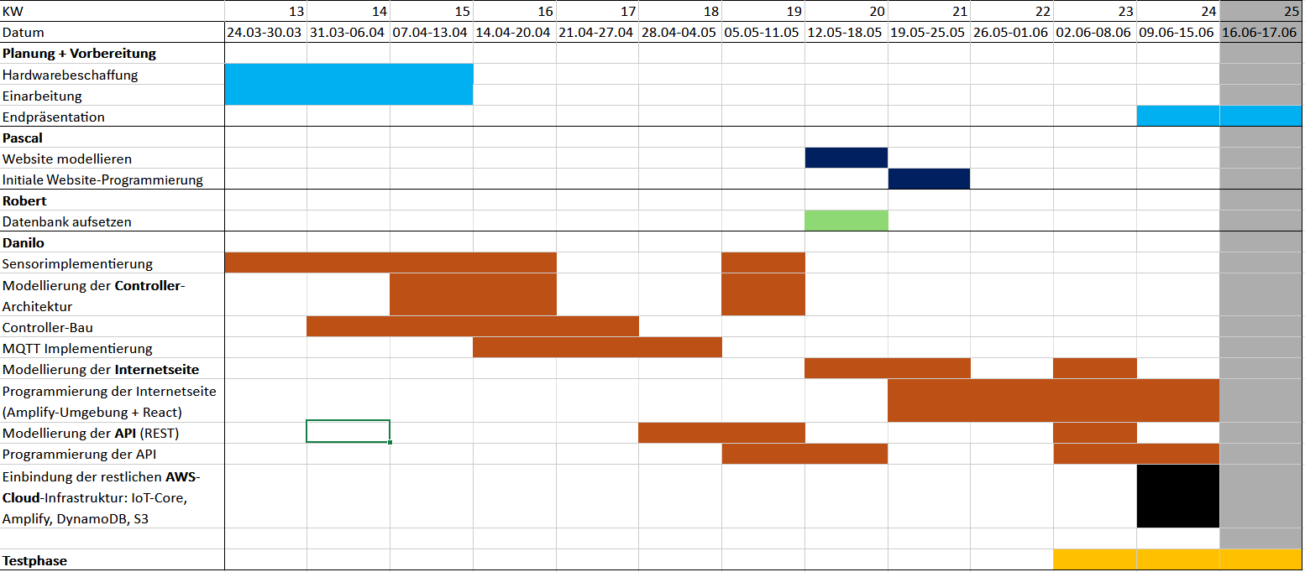
2. Zeitpläne und Vergleich Tatsächlicher Zeitplan
Tatsächlicher Zeitplan (eigenes Material)
Notes:
Ich habe so ziemlich alles getan (zunächst Controllerbau, danach Bau der Internetseite und letztendlich Erstellung der Cloud)
SPUT in der „letzten Woche vor der Angst“, da ich eine „deploybare“ Anwendung bauen sollte...

Slide 7
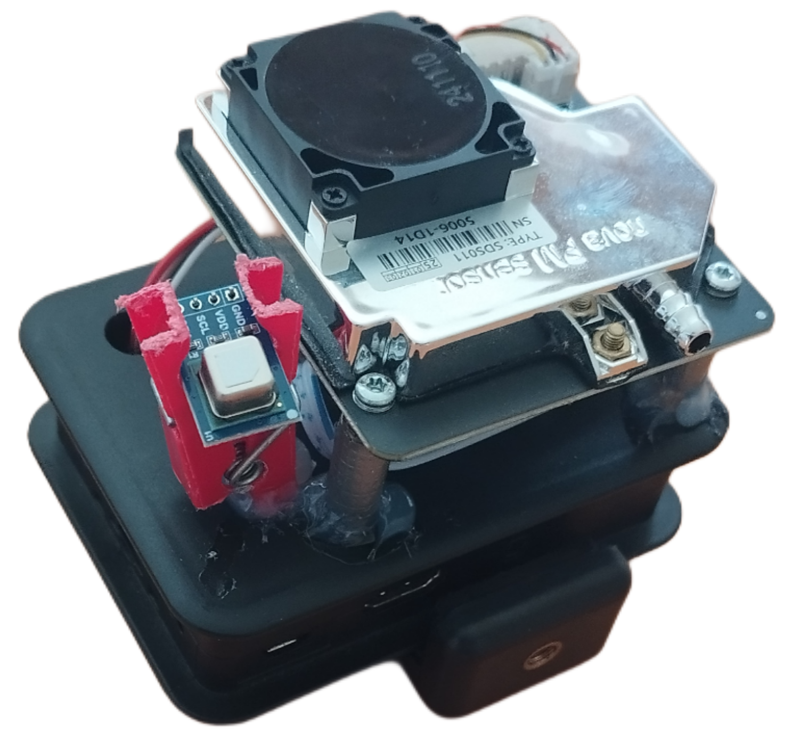
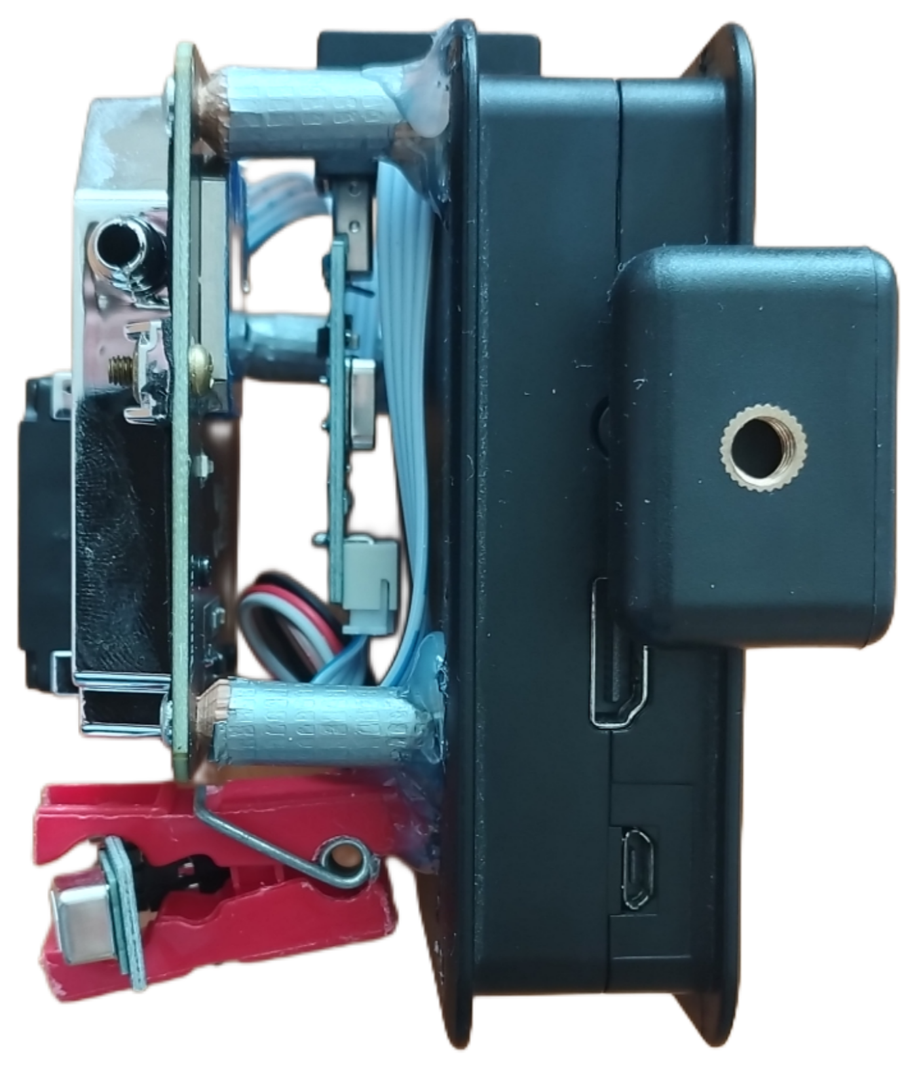
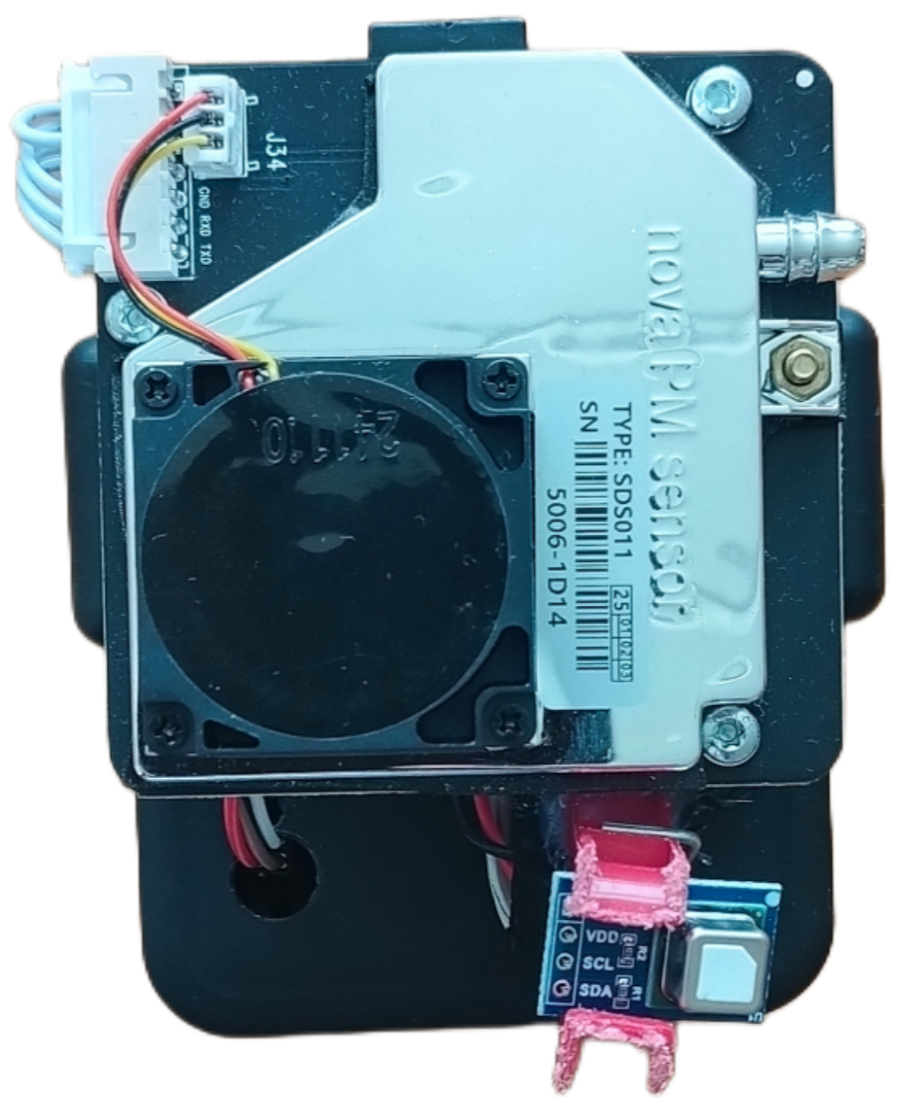
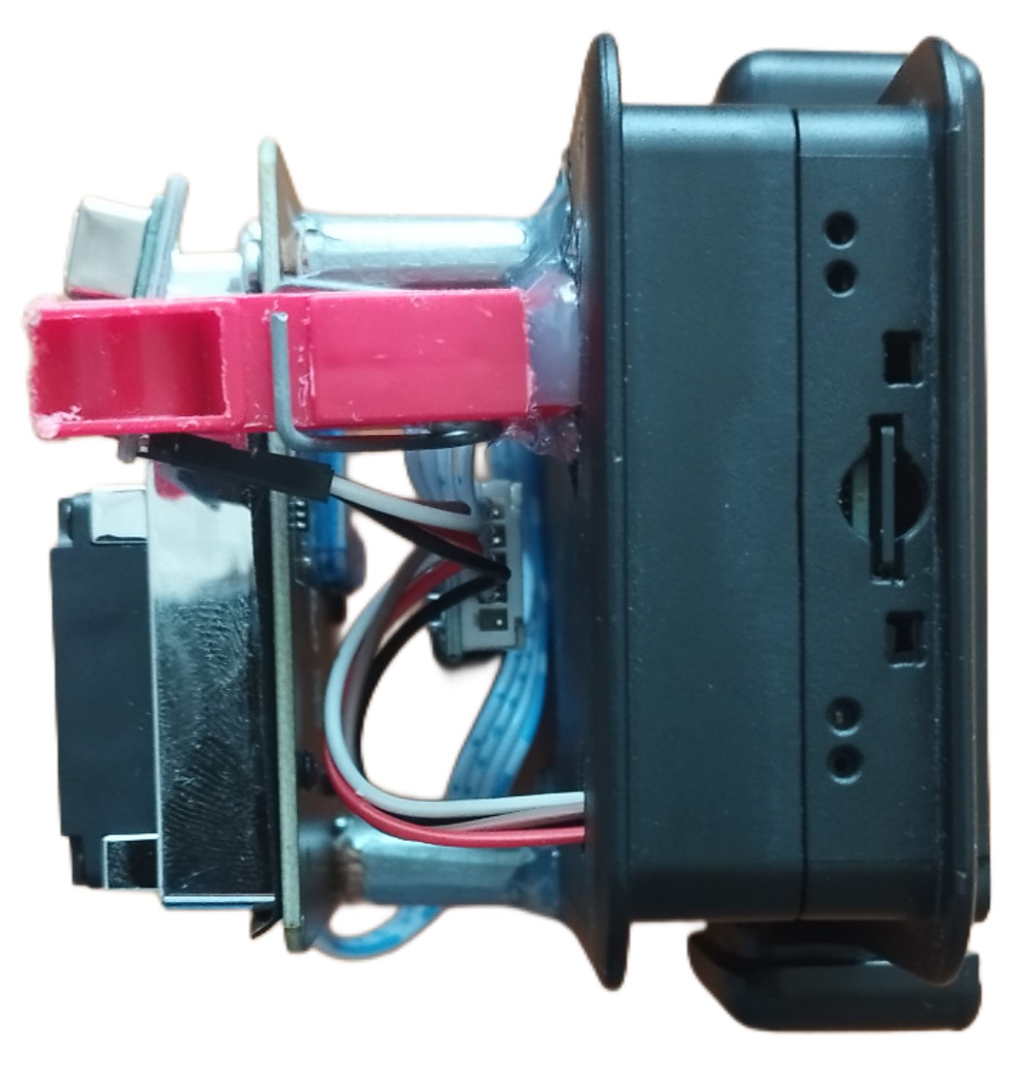
3. Systemarchitektur Controller
Der AirAlert Controller, Version 1 (eigenes Material)
Notes:
Demonstration des Controllers (Reales Objekt ZEIGEN)
Funktionen
Ausdehnbar anhand der Funktionen und Sensoren (Anschließen und in Code einbinden), Momentan nur SDS011(PM-Partikel) und SCD41(co2, Temperatur, Luftfeuchtigkeit) Sensoren verbaut, mehr möglich
Normierte Halterung mit 1/4" Zoll Gewinde: einfache Fixierung durch erworbenes Stativ
Controller ist KONFIGURIERBAR in einer DATEI; Kommunikation über MQTT mit dem Zielserver, unterstützt TLS-Verschlüsselung

Slide 8
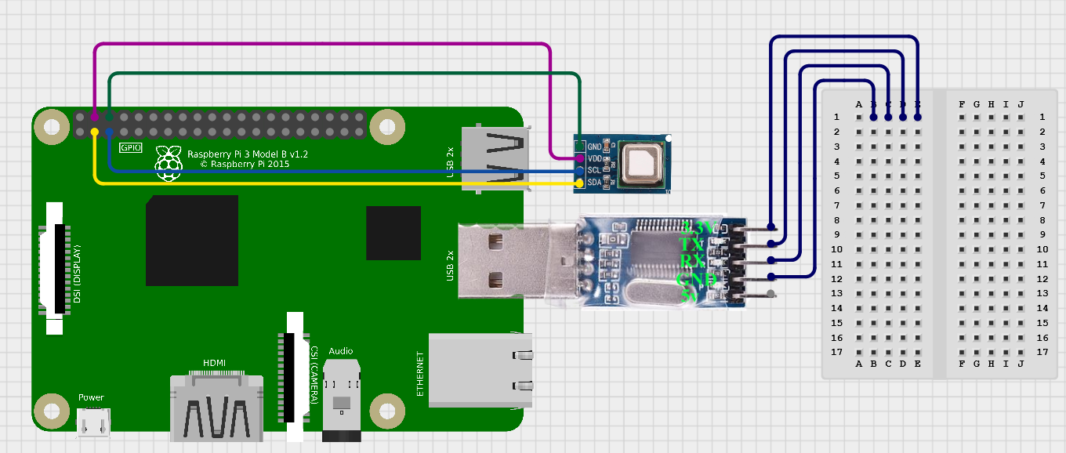
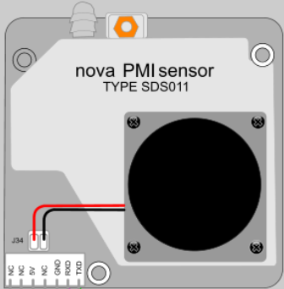
3. Systemarchitektur Controller
Der AirAlert Controller, Version 1. Schaltplan (eigenes Material)
Notes:
Demonstration des Controllers (Reales Objekt ZEIGEN)
Funktionen
Ausdehnbar anhand der Funktionen und Sensoren (Anschließen und in Code einbinden), Momentan nur SDS011(PM-Partikel) und SCD41(co2, Temperatur, Luftfeuchtigkeit) Sensoren verbaut, mehr möglich
Normierte Halterung mit 1/4" Zoll Gewinde: einfache Fixierung durch erworbenes Stativ
Controller ist KONFIGURIERBAR in einer DATEI; Kommunikation über MQTT mit dem Zielserver, unterstützt TLS-Verschlüsselung

Slide 9
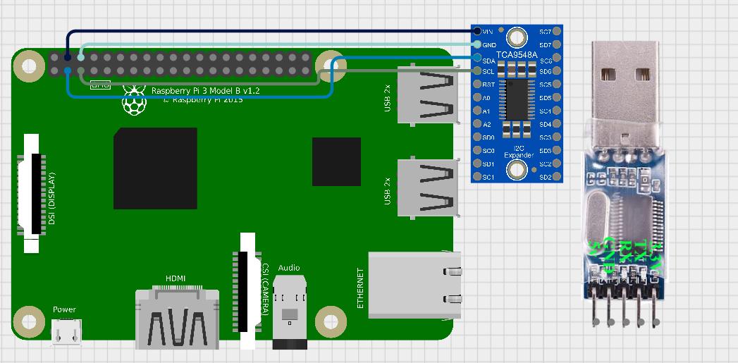
3. Systemarchitektur Controller
Der AirAlert Controller, Version 1. Schaltplan zur Expandierung (eigenes Material)
Notes:
Demonstration des Controllers (Reales Objekt ZEIGEN)
Funktionen
Ausdehnbar anhand der Funktionen und Sensoren (Anschließen und in Code einbinden), Momentan nur SDS011(PM-Partikel) und SCD41(co2, Temperatur, Luftfeuchtigkeit) Sensoren verbaut, mehr möglich
Normierte Halterung mit 1/4" Zoll Gewinde: einfache Fixierung durch erworbenes Stativ
Controller ist KONFIGURIERBAR in einer DATEI; Kommunikation über MQTT mit dem Zielserver, unterstützt TLS-Verschlüsselung

Slide 10
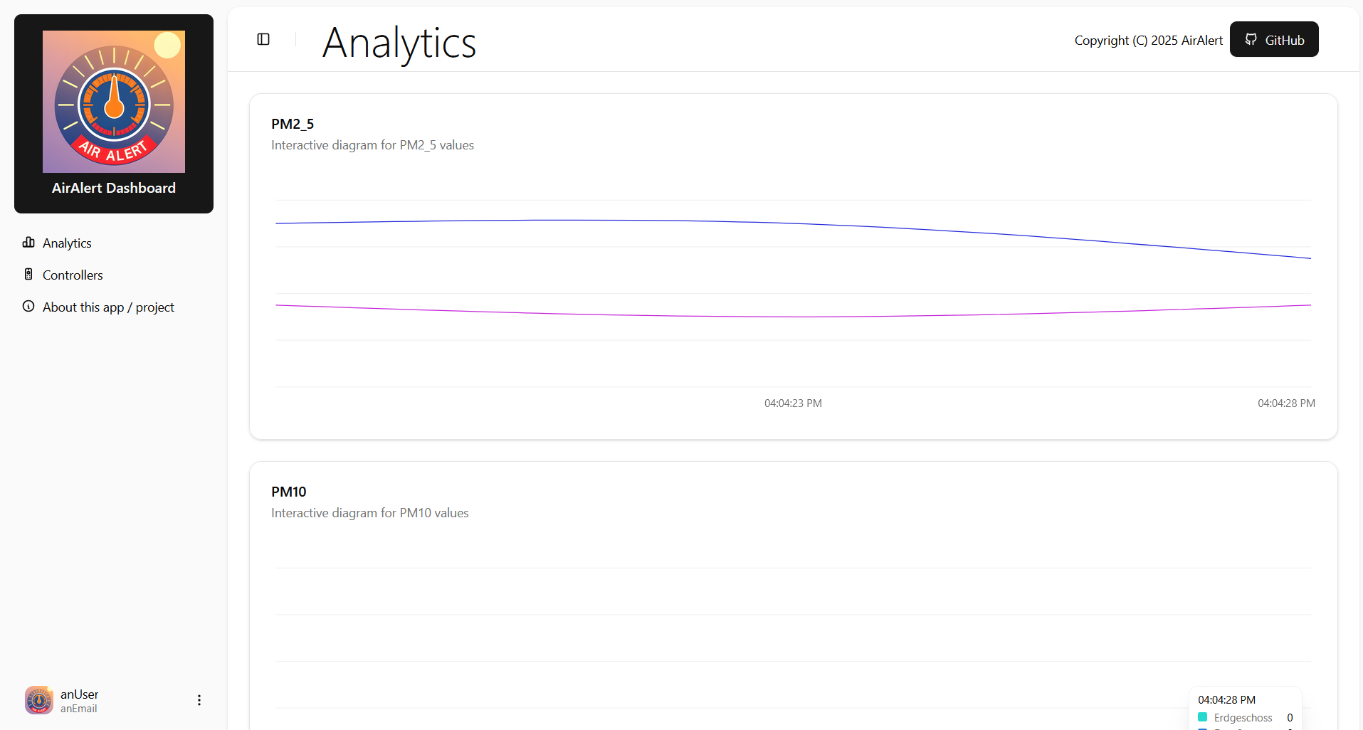
3. Systemarchitektur Frontend - Internetseite
AirAlert Dashboard, Version 1 (eigenes Material)
Notes:
Internetseite basiert auf React Web Framework
Bestehend aus 3 Unterteilen: Analytics mit Diagrammen über die 5 Werte Controllers mit der Funktionalität: Geräte hinzufügen, Entfernen, Daten verarbeiten. About: Beschreibung des Projekts
Daten werden durch die in der Cloud bereitgestellten API gesendet und erhalten.

Slide 11
3. Systemarchitektur API - Zugriff
data:
API (Cognito-secure)
controllers:
- GET = All IDs
- POST = New controller
guiding:
- GET = Guidelined Entries
forTime:
- GET = Data from all controllers until a specific time
{id}:
- GET = Properties
- PUT = Set properties
- DELETE
AirAlert Dashboard, Version 1 (eigenes Material)
Notes:
Internetseite basiert auf React Web Framework
Bestehend aus 3 Unterteilen: Analytics mit Diagrammen über die 5 Werte Controllers mit der Funktionalität: Geräte hinzufügen, Entfernen, Daten verarbeiten. About: Beschreibung des Projekts
Daten werden durch die in der Cloud bereitgestellten API gesendet und erhalten.

Slide 12
3. Systemarchitektur Global
AWS-Cloud
n MQTT communication 1
1 REST comm. 1
Bestandteile:
DynamoDB: Datenbank (Meswertspeicher)
IoTCore: MQTT & co. (Controllerverbindung)
S3: Online-Drive (Konfigurationsspeicher)
Amplify: Hosting (Website- und API- Veröffentlichung)
...
1 Hosting 1
Notes:
Der Controller verbindet sich mit dem MQTT-Server und wartet auf einen Befehl
Server sendet den Befehl zum Messen und wartet auf eine Antwort-> Sensorbetrieb wird für einen Zyklus gestartet -> Daten werden gesammelt und per MQTT verschickt
Server speichert die Daten in der Datenbank, wartet während des Passierens des Intervalls (in der Cloudkonfiguration pro Controller gespeichert) und sendet erneut einen Befehl zum Messen
Die Internetseite erhält über API-Zugriffe alle Messdaten innerhalb eines Zeitraums (momentan statisch eingestellt) und alle bearbeitbaren Controller-Einstellungen

Slide 13
4. AirAlert...
Projektdemonstration

Slide 14
5. AirAlert...
Ausblick...
Fazit!
https://github.com/AirAlert-WR

Slide 15
Funktionserweiterungen ...im Fall einer Weiterentwicklung
Sprachausgabe auf Zielplattformen (Controller, Internetseite)
Nachrichtenversandt (Telegram/SMS/Mail) zur übergreifenden Warnung
Erweiterung der cloudbasierten Controllereinstellungen
Erweiterung der Konnektivität: Bluetooth; Oberfläche zur Zertifikatsinstallation
Fehlerbehebung und Neustrukturierung von Benutzeroberfläche und Backend
Bei Projektteilnahme: Aktive Mitarbeit erwünscht!!!

Slide 16
Danilo Bleul u38080 / m30698
Telefon +49 1520 2048383
E-Mail u38080@hs-harz.de
Friedrichstraße 57 – 59
38855 Wernigerode

